Slide 1

ÜÇÜNCÜ HAFTA DERS NOTLARI

Slide 2
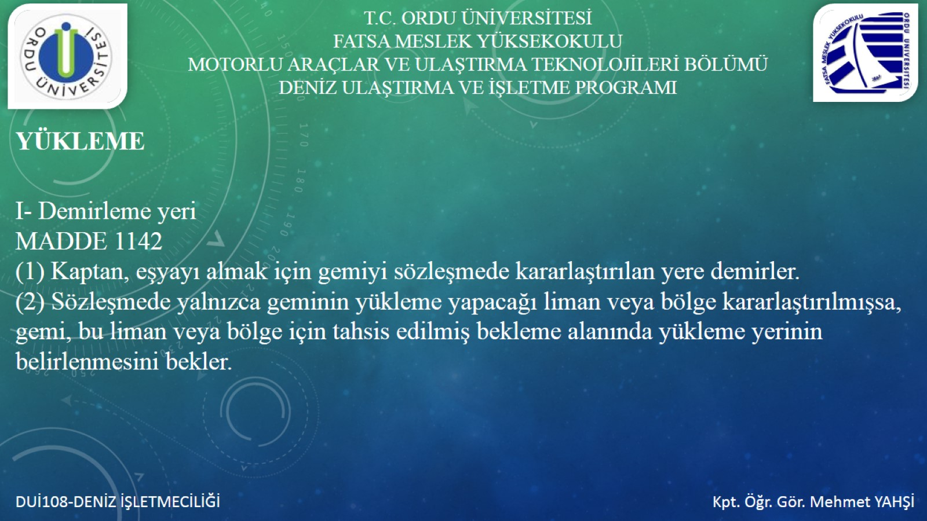
I- Demirleme yeri
MADDE 1142
(1) Kaptan, eşyayı almak için gemiyi sözleşmede kararlaştırılan yere demirler.
(2) Sözleşmede yalnızca geminin yükleme yapacağı liman veya bölge kararlaştırılmışsa, gemi, bu liman veya bölge için tahsis edilmiş bekleme alanında yükleme yerinin belirlenmesini bekler.

Slide 3

Şimdi gemi için bir demir yeri var bir de yükleme yeri var. Bu demir yerinden maksat kararlaştırılan liman sınırları içine geminin gelmiş olması lazım. Tabi her limanda demir yerleri vardır. Bekleyecek olan gemiler içindir bunlar. Eğer demir yeri belirlenmemişse yani birden çok demir yeri varsa belirlenmesini bekleyecektir. Şimdi kanun o kadar sırayla yapmış ki hükümleri ben de mecburen sırayla gidiyorum. Tabi gerek olduğunda başka maddeleri alıp sisteme koyacağız.

Slide 4

Şimdi yine yükleme konusunda, önemli olan; şimdi bu geminin yükü almaya hazır hale gelmesidir. Demirleme yerine gelmesi yeterli değildir. Oraya geldikten sonra bir muamele var. O da nedir? O da “hazırlık bildirimi” adı altında. Madde 1152. Şimdi şöyle oluyor. Navlun sözleşmesi yapılıyor. Yükleme limanı şurasıdır şu tarihte bulunacaktır. Kesin tarih belirlenemez uygulamada, kançelodan bahsettik. Uygulamada çok kullanılan bir şeydir bu. Yani şöyle oluyor tahmini tarih veriyorlar. Neyse kısaca gemi bu şekilde belirlenen sürede gelecek demirleme yerine. Demirleme yerine gelince ne yapacak? Bir ihbarda bulunacak. Kime bulanacak? Taşıtana. Biz buna ihbar diyorduk. Hazırlık mektubu diyorduk.

Slide 5
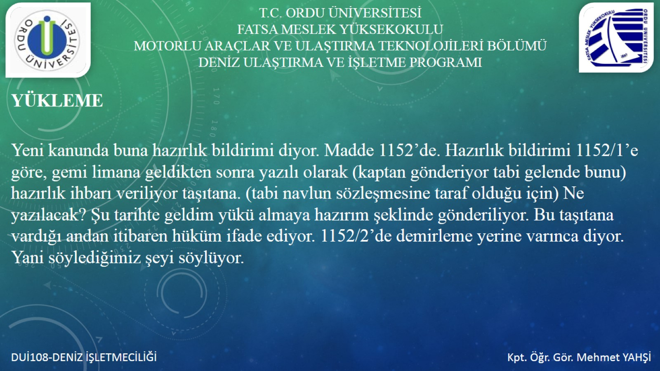
Yeni kanunda buna hazırlık bildirimi diyor. Madde 1152’de. Hazırlık bildirimi 1152/1’e göre, gemi limana geldikten sonra yazılı olarak (kaptan gönderiyor tabi gelende bunu) hazırlık ihbarı veriliyor taşıtana. (tabi navlun sözleşmesine taraf olduğu için) Ne yazılacak? Şu tarihte geldim yükü almaya hazırım şeklinde gönderiliyor. Bu taşıtana vardığı andan itibaren hüküm ifade ediyor. 1152/2’de demirleme yerine varınca diyor. Yani söylediğimiz şeyi söylüyor.

Slide 6
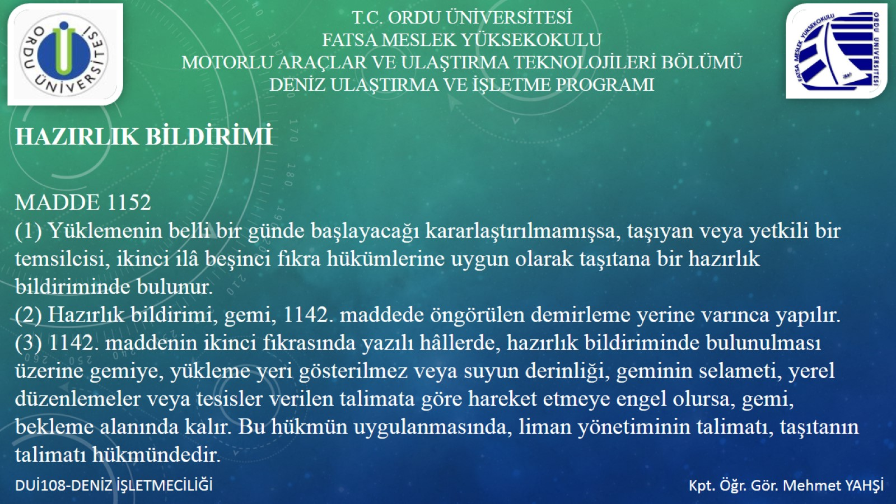
MADDE 1152
(1) Yüklemenin belli bir günde başlayacağı kararlaştırılmamışsa, taşıyan veya yetkili bir temsilcisi, ikinci ilâ beşinci fıkra hükümlerine uygun olarak taşıtana bir hazırlık bildiriminde bulunur.
(2) Hazırlık bildirimi, gemi, 1142. maddede öngörülen demirleme yerine varınca yapılır.
(3) 1142. maddenin ikinci fıkrasında yazılı hâllerde, hazırlık bildiriminde bulunulması üzerine gemiye, yükleme yeri gösterilmez veya suyun derinliği, geminin selameti, yerel düzenlemeler veya tesisler verilen talimata göre hareket etmeye engel olursa, gemi, bekleme alanında kalır. Bu hükmün uygulanmasında, liman yönetiminin talimatı, taşıtanın talimatı hükmündedir.

Slide 7

(4) Yolculuk çarteri sözleşmesine veya taşıtanın sonradan verdiği geçerli bir talimata göre, taşıtandan başka bir kişiye bildirimde bulunulması gerekiyorsa, bildirim bu kişiye yapılır. Bildirimin muhatabı bulunamazsa veya muhatap bildirimi almaktan kaçınırsa, bu durum derhâl taşıtana bildirilir. Bu takdirde, hazırlık bildirimi, bildirim girişiminde bulunulduğu tarihte yapılmış sayılır.
(5) Hazırlık bildiriminin geçerliği, herhangi bir şekle bağlı değildir. Hazırlık bildiriminin hüküm doğurması için, muhatabına ulaşması zorunludur.

Slide 8

Yükleme yerini de belirtiyor bu madde. Yükleme yeri ile demirleme yeri arasındaki farkı şöyle belirtelim; demir yeri liman içindedir. Gemilerin demirlendiği, beklediği yerdir. Yükleme yeri ise artık rıhtıma yanaşacak. Yani yükü alabileceği yere gelecektir. Bu yükü yere gelmesi, geminin büyüklüğüne göre limanın su seviyesine göre rıhtıma yaklaşacak gemi. Yani yanaşacak tamamen yan yana gelecek rıhtımla. Bazı gemiler için rıhtıma yanaşma imkânı olmaz. O halde bu büyük gemiler su seviyesi yüzünden yanaşamazlar. O zaman onlar belirli bir açıklıkta demirlerler. Oradaki yükler mavnalara yüklenmek suretiyle götürülür ve orada deniz vinciyle gemiye konulur. Bu yükleme bu şekilde yapılır. Ama biz o büyük gemileri bir kenara bırakalım.

Slide 9
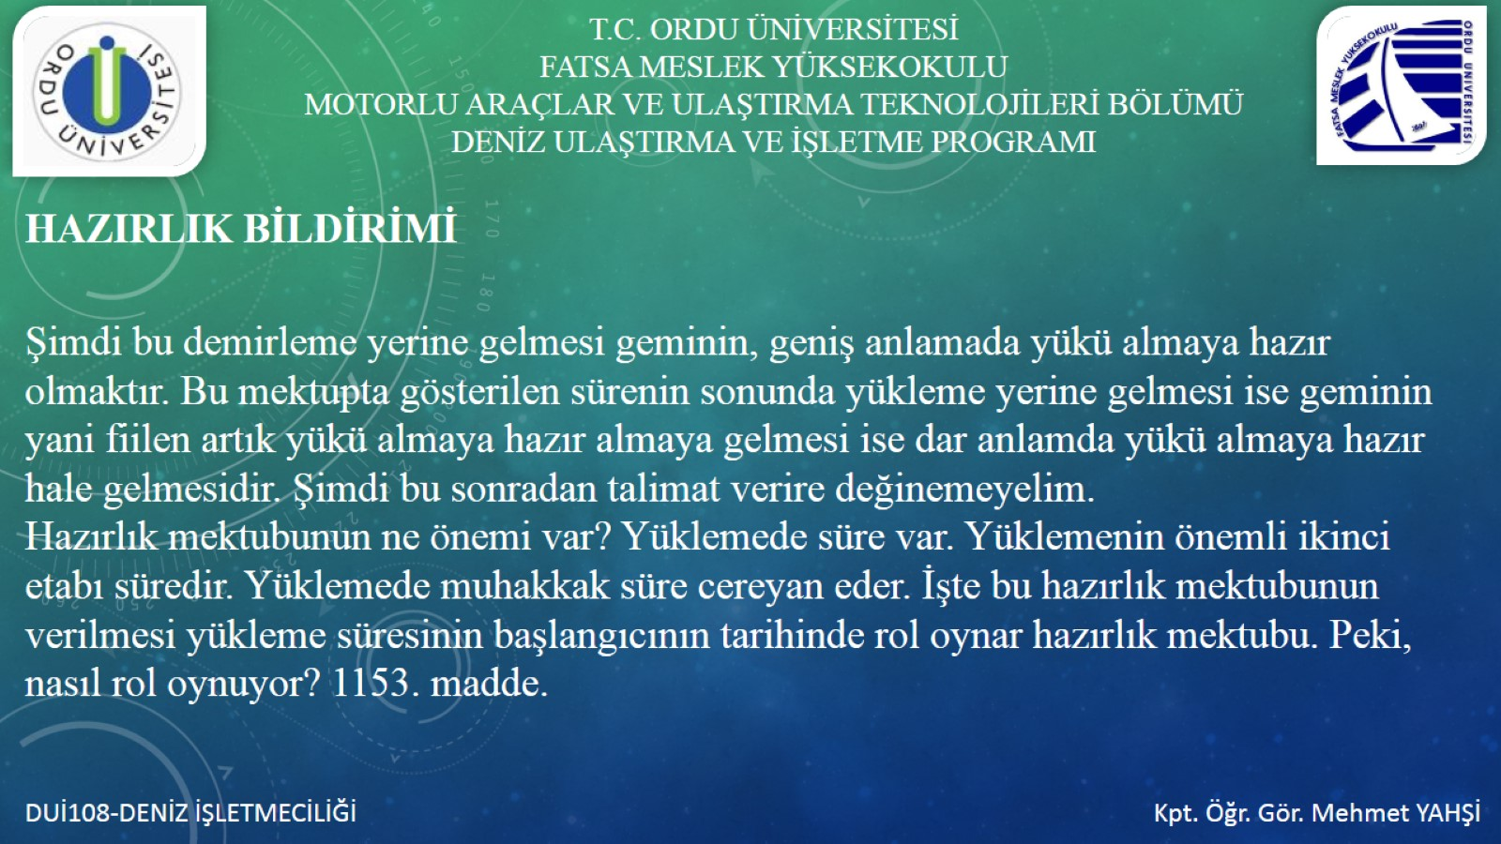
Şimdi bu demirleme yerine gelmesi geminin, geniş anlamada yükü almaya hazır olmaktır. Bu mektupta gösterilen sürenin sonunda yükleme yerine gelmesi ise geminin yani fiilen artık yükü almaya hazır almaya gelmesi ise dar anlamda yükü almaya hazır hale gelmesidir. Şimdi bu sonradan talimat verire değinemeyelim.
Hazırlık mektubunun ne önemi var? Yüklemede süre var. Yüklemenin önemli ikinci etabı süredir. Yüklemede muhakkak süre cereyan eder. İşte bu hazırlık mektubunun verilmesi yükleme süresinin başlangıcının tarihinde rol oynar hazırlık mektubu. Peki, nasıl rol oynuyor? 1153. madde.

Slide 10
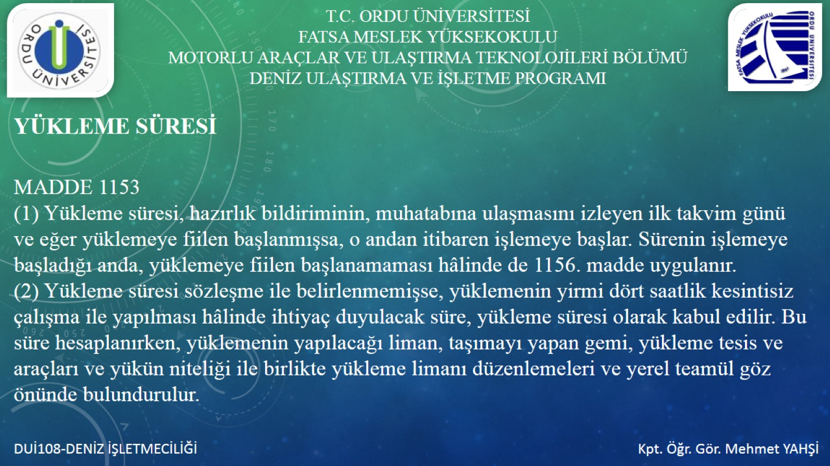
MADDE 1153
(1) Yükleme süresi, hazırlık bildiriminin, muhatabına ulaşmasını izleyen ilk takvim günü ve eğer yüklemeye fiilen başlanmışsa, o andan itibaren işlemeye başlar. Sürenin işlemeye başladığı anda, yüklemeye fiilen başlanamaması hâlinde de 1156. madde uygulanır.
(2) Yükleme süresi sözleşme ile belirlenmemişse, yüklemenin yirmi dört saatlik kesintisiz çalışma ile yapılması hâlinde ihtiyaç duyulacak süre, yükleme süresi olarak kabul edilir. Bu süre hesaplanırken, yüklemenin yapılacağı liman, taşımayı yapan gemi, yükleme tesis ve araçları ve yükün niteliği ile birlikte yükleme limanı düzenlemeleri ve yerel teamül göz önünde bulundurulur.

Slide 11
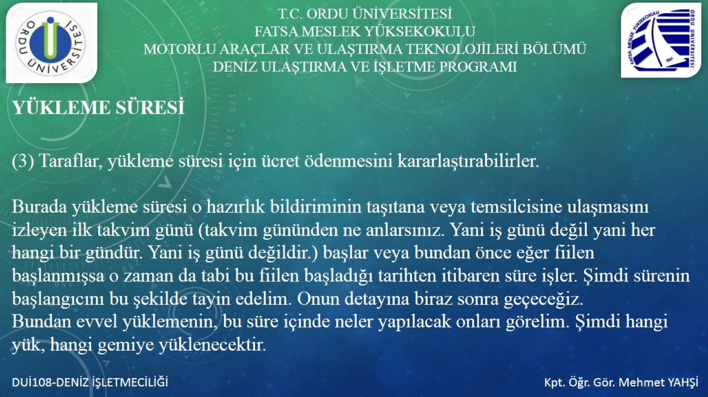
(3) Taraflar, yükleme süresi için ücret ödenmesini kararlaştırabilirler.
Burada yükleme süresi o hazırlık bildiriminin taşıtana veya temsilcisine ulaşmasını izleyen ilk takvim günü (takvim gününden ne anlarsınız. Yani iş günü değil yani her hangi bir gündür. Yani iş günü değildir.) başlar veya bundan önce eğer fiilen başlanmışsa o zaman da tabi bu fiilen başladığı tarihten itibaren süre işler. Şimdi sürenin başlangıcını bu şekilde tayin edelim. Onun detayına biraz sonra geçeceğiz.
Bundan evvel yüklemenin, bu süre içinde neler yapılacak onları görelim. Şimdi hangi yük, hangi gemiye yüklenecektir.

Slide 12

Gerçeğe aykırı bir beyanda bulunmuşsa böylece sözleşmede kararlaştırılan yük değil de başka bir yük yüklemeye kalkarsa bunun ağır sorumlulukları olur. Kim için? Yükleten ve taşıtan için. Nerede yazıyor bu? 1145’de yazıyor. Taşıtan ve yükleten eşya hakkında taşıyana doğru ve tam beyanda bulunacaktır. Taşıyana karşı sorumlu olmaları için kusur şart değildir. Ama onlar dışındaki kişiler için kusur aranır. Tabi sorumlu olurlar dediğimiz anda ne gerekir? Bir zarar lazımdır. Zarar olmadan neyden sorumlu olacaktır.

Slide 13
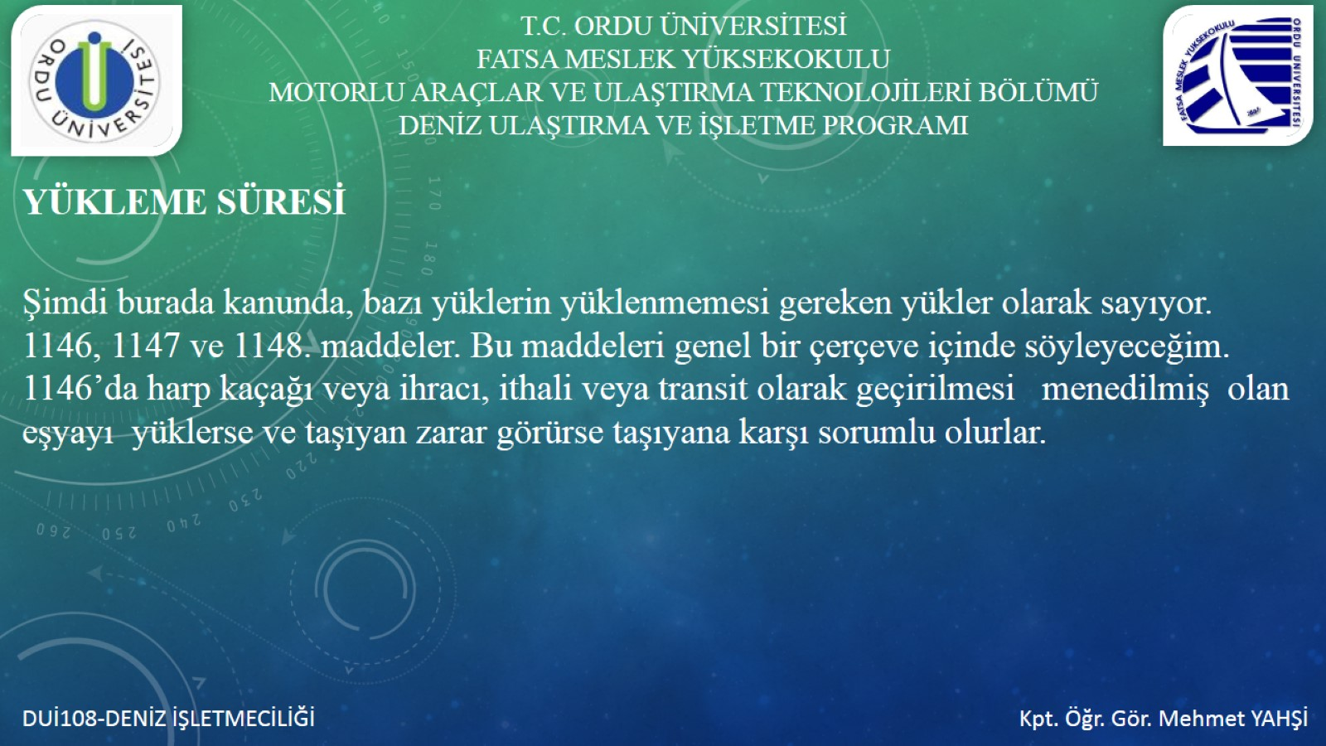
Şimdi burada kanunda, bazı yüklerin yüklenmemesi gereken yükler olarak sayıyor. 1146, 1147 ve 1148. maddeler. Bu maddeleri genel bir çerçeve içinde söyleyeceğim. 1146’da harp kaçağı veya ihracı, ithali veya transit olarak geçirilmesi menedilmiş olan eşyayı yüklerse ve taşıyan zarar görürse taşıyana karşı sorumlu olurlar.

Slide 14
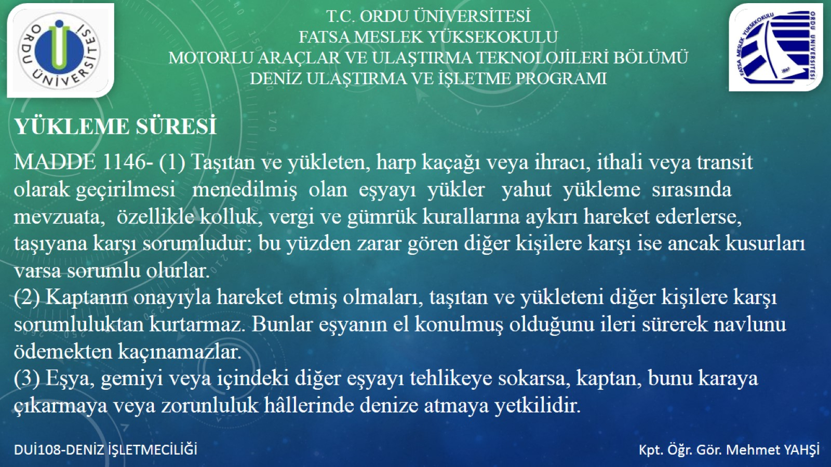
MADDE 1146- (1) Taşıtan ve yükleten, harp kaçağı veya ihracı, ithali veya transit olarak geçirilmesi menedilmiş olan eşyayı yükler yahut yükleme sırasında mevzuata, özellikle kolluk, vergi ve gümrük kurallarına aykırı hareket ederlerse, taşıyana karşı sorumludur; bu yüzden zarar gören diğer kişilere karşı ise ancak kusurları varsa sorumlu olurlar.
(2) Kaptanın onayıyla hareket etmiş olmaları, taşıtan ve yükleteni diğer kişilere karşı sorumluluktan kurtarmaz. Bunlar eşyanın el konulmuş olduğunu ileri sürerek navlunu ödemekten kaçınamazlar.
(3) Eşya, gemiyi veya içindeki diğer eşyayı tehlikeye sokarsa, kaptan, bunu karaya çıkarmaya veya zorunluluk hâllerinde denize atmaya yetkilidir.

Slide 15
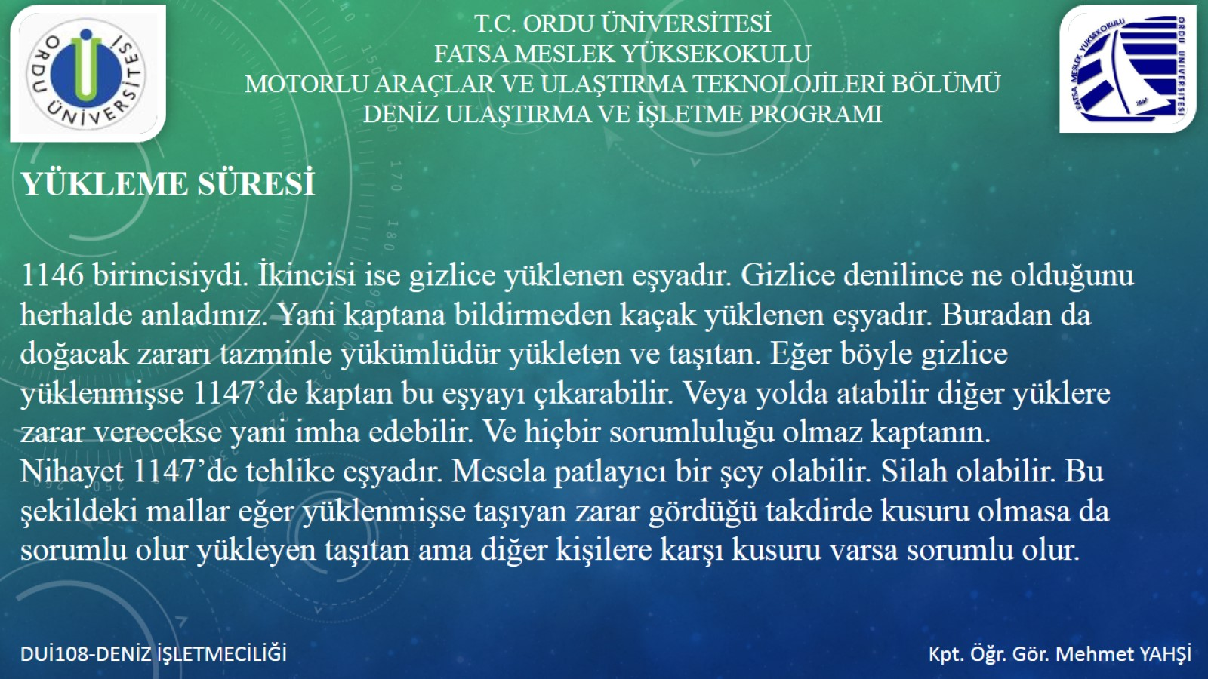
1146 birincisiydi. İkincisi ise gizlice yüklenen eşyadır. Gizlice denilince ne olduğunu herhalde anladınız. Yani kaptana bildirmeden kaçak yüklenen eşyadır. Buradan da doğacak zararı tazminle yükümlüdür yükleten ve taşıtan. Eğer böyle gizlice yüklenmişse 1147’de kaptan bu eşyayı çıkarabilir. Veya yolda atabilir diğer yüklere zarar verecekse yani imha edebilir. Ve hiçbir sorumluluğu olmaz kaptanın.
Nihayet 1147’de tehlike eşyadır. Mesela patlayıcı bir şey olabilir. Silah olabilir. Bu şekildeki mallar eğer yüklenmişse taşıyan zarar gördüğü takdirde kusuru olmasa da sorumlu olur yükleyen taşıtan ama diğer kişilere karşı kusuru varsa sorumlu olur.

Slide 16
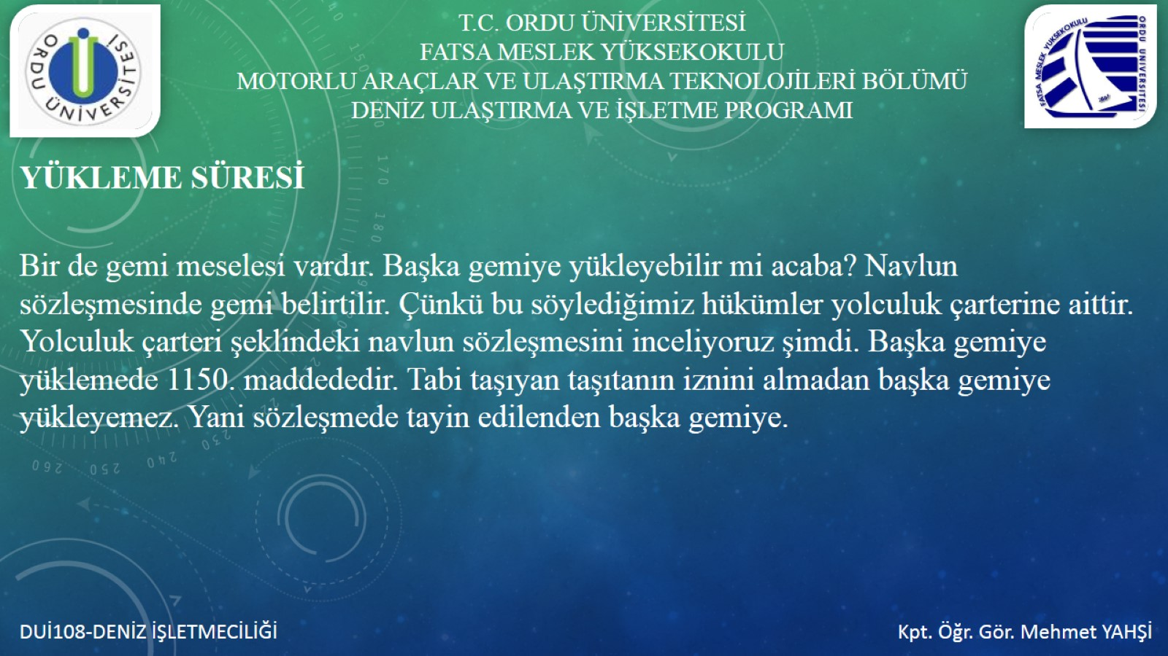
Bir de gemi meselesi vardır. Başka gemiye yükleyebilir mi acaba? Navlun sözleşmesinde gemi belirtilir. Çünkü bu söylediğimiz hükümler yolculuk çarterine aittir. Yolculuk çarteri şeklindeki navlun sözleşmesini inceliyoruz şimdi. Başka gemiye yüklemede 1150. maddededir. Tabi taşıyan taşıtanın iznini almadan başka gemiye yükleyemez. Yani sözleşmede tayin edilenden başka gemiye.

Slide 17
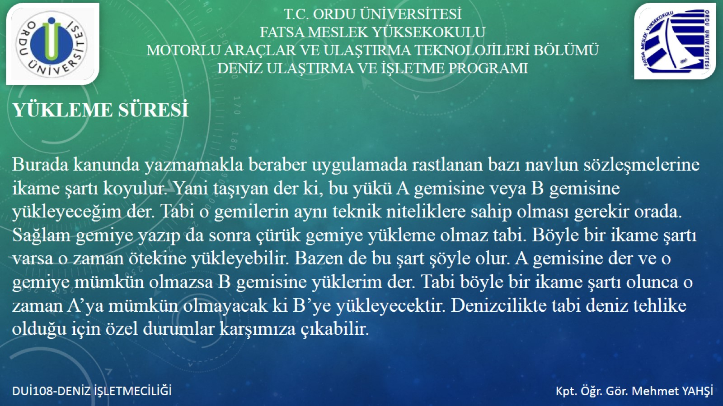
Burada kanunda yazmamakla beraber uygulamada rastlanan bazı navlun sözleşmelerine ikame şartı koyulur. Yani taşıyan der ki, bu yükü A gemisine veya B gemisine yükleyeceğim der. Tabi o gemilerin aynı teknik niteliklere sahip olması gerekir orada. Sağlam gemiye yazıp da sonra çürük gemiye yükleme olmaz tabi. Böyle bir ikame şartı varsa o zaman ötekine yükleyebilir. Bazen de bu şart şöyle olur. A gemisine der ve o gemiye mümkün olmazsa B gemisine yüklerim der. Tabi böyle bir ikame şartı olunca o zaman A’ya mümkün olmayacak ki B’ye yükleyecektir. Denizcilikte tabi deniz tehlike olduğu için özel durumlar karşımıza çıkabilir.

